Slide 1

Un Pequeño Homenaje

Slide 2
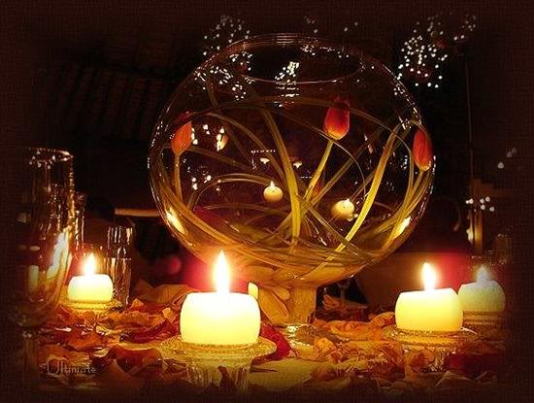
El problema del matrimonio es que se acaba todas las noches después de hacer el amor, y hay que volver a reconstruirlo todas las mañanas antes del desayuno.

Slide 3
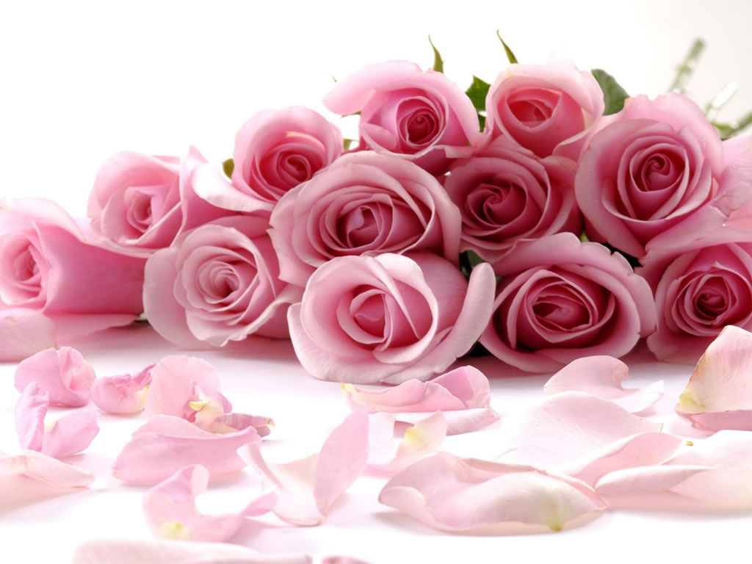
la peor forma de extrañar a alguien es estar sentado a su lado
y saber que nunca lo podrás tener.

Slide 4
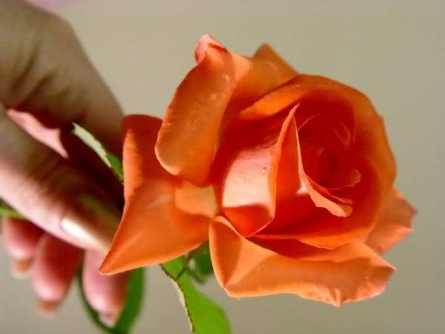
El amor es tan importante como la comida. Pero no alimenta.

Slide 5
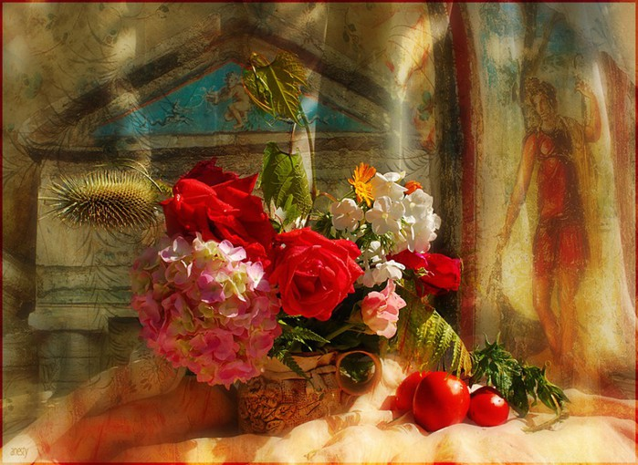
El amor se hace más grande y noble en la calamidad.

Slide 6
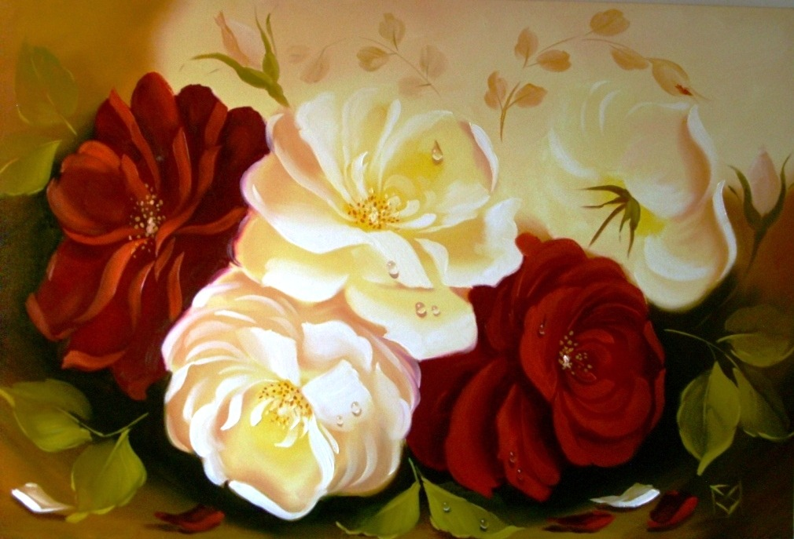
La creación intelectual es el más misterioso y solitario de los oficios humanos”.

Slide 7
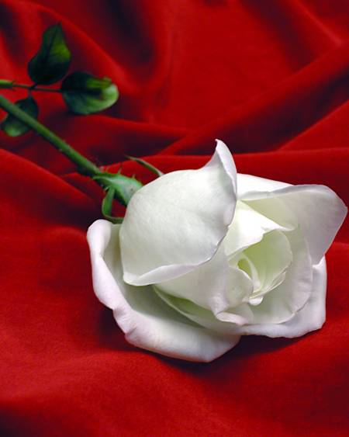
El secreto de una buena vejez no es otra cosa que un pacto honrado con la soledad.

Slide 8
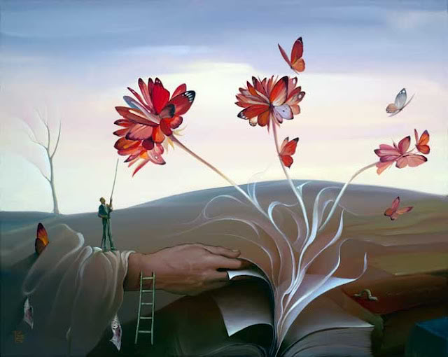
Si los hombres parieran serían menos desconsiderados.

Slide 9
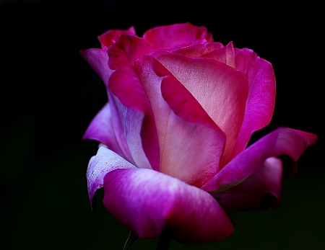
“No hay medicina que cure, lo que no cura la felicidad.

Slide 10
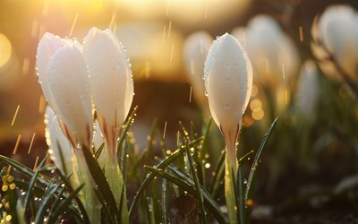
. “Ningún lugar en la vida es más triste que una cama vacía”.

Slide 11

“La vida no es sino una continua sucesión de oportunidades
para sobrevivir”.

Slide 12
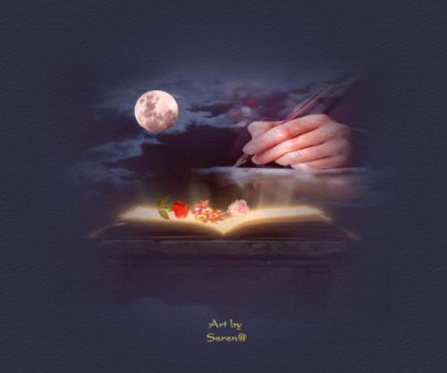
“Una mujer es como una literatura al alcance de todos
pero incomprensible para los estúpidos”.

Slide 13

“La vida no es lo que uno vivió, sino lo que recuerda y cómo
la recuerda para contarla”.

Slide 14
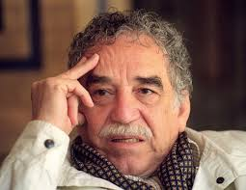
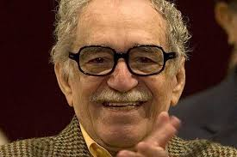


Diseño: Amore
Tema: Homenaje a Gabriel García Márquez
Música de fondo: Esta Tarde vi Llover
Interprete.: Richard Cleyderman
Yolanda Violeta

Slide 15



Accede a la sección que desees desde aquí:
Propia Creación
De la Red
Dedicatorias | Fechas Especiales | Graciosos
Historia y Arte | Lugares | Musicales
Naturaleza y Ciencias | Política | Reflexión
Religiosos | Románticos | Salud
Dedicatorias | Fechas Especiales | Graciosos
Historia y Arte | Lugares | Musicales
Naturaleza y Ciencias | Política | Reflexión
Religiosos | Románticos | Salud
Si deseas recibir pps periódicamente en tu correo electrónico subscríbete aquí:

